Slide 1
第11章 中断控制器
4学时

Slide 2
本章主要内容
1. 8088中断系统
2. 8259A中断控制器介绍

Slide 3
内容提要
中断类型
外部中断
内部中断
中断源示意图
中断向量表
11.1 8088中断系统
一、8088的中断类型
1. 外部中断
（1）可屏蔽中断
（2）不可屏蔽中断
2. 内部中断
（1）除法错中断
（2）指令中断
（3）溢出中断
（4）单步中断

Slide 4
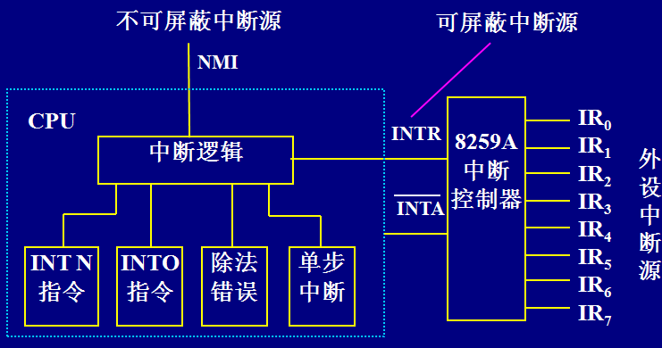
内容提要
中断类型
中断源示意图
中断向量表
11.1 8088中断系统
二、中断源示意图

Slide 5
内容提要
中断类型
中断源示意图
中断向量表
11.1 8088中断系统
三、中断向量表
1. 中断向量：中断服务程序的入口地址(首地址)
2. 逻辑地址包括段地址CS和偏移地址IP(共32位)
3. 每个中断向量占用4个字节
4. 物理地址00000H开始，依次安排各个中断向量，向量号从0开始
5. 256个中断占用1KB区域，就形成中断向量表
6. 向量号为N的中断向量的物理地址＝N×4

Slide 6
内容提要
概述
结构/引脚
中断过程
响应周期
工作方式
方式字
11.2 8259A中断控制器
一、概述
1. 8259A是为8088、80286等CPU设计的一种可编程中断控制器PIC（Programmable Interrupt Controller）；
2. 管理8级中断，多片级连可扩展至64级；
3. 8259A在中断响应周期提供相应的中断向量号；
4. 可通过编程选择多种工作方式。

Slide 7
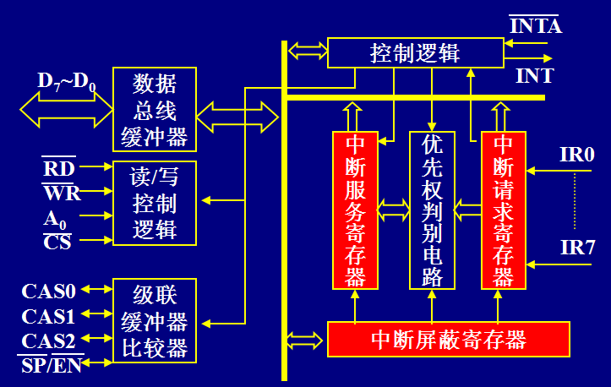
内容提要
概述
结构/引脚
内部结构
外部引脚
中断过程
响应周期
工作方式
方式字
11.2 8259A中断控制器
二、8259A的内部结构和外部引脚

Slide 8
内容提要
概述
结构/引脚
内部结构
外部引脚
中断过程
响应周期
工作方式
方式字
11.2 8259A中断控制器
1. 内部结构
(1) 中断请求寄存器IRR (Interrupt Request Resgister)表示相应中断请求线是否有中断请求信号。
(2) 中断服务寄存器ISR (In-Service Register)用于表示相应的中断是否正在服务中。
(3) 中断屏蔽寄存器IMR (Interrupt Mask Register) 用于对相应中断源进行屏蔽。
1 —屏蔽，0 —允许

Slide 9
内容提要
概述
结构/引脚
内部结构
外部引脚
中断过程
响应周期
工作方式
方式字
11.2 8259A中断控制器
(4) 优先权电路：确定各中断请求的优先权。
(5) 控制逻辑：向CPU发送中断请求信号，并接受响应信号。
(6) 数据总线缓冲器：接收CPU的命令数据，发送状态信息及向量号。
(7) 读/写控制逻辑：接收CPU发来命令信号。
(8) 级联缓冲比较器：实现8259A的ID号的存储与比较。

Slide 10





内容提要
概述
结构/引脚
内部结构
外部引脚
中断过程
响应周期
工作方式
方式字
11.2 8259A中断控制器
2. 外部引脚（共28个）
(1) 数据总线：D₀~D₇
(2) 中断请求输入线：IR₀~IR₇
(3) 中断请求与响应：INT、
(4) 读、写信号线： 、
(5) 级连信号线：CAS₂~CAS₀
(6) 其他： 、A₀、 、Vcc、GND

Slide 11

内容提要
概述
结构/引脚
中断过程
响应周期
工作方式
方式字
11.2 8259A中断控制器
三、8259A的中断过程
1. 一条或几条IR₀~IR₇变高，IRR相应位置1；
2. 经分析，如中断允许，向CPU发INT信号；
3. CPU在IF=1时响应中断，并以 回答。
4. 8259A收到第一个 脉冲后，ISR相应位置1，对应的IRR位复位；
5. CPU发第二个 脉冲，8259A送出向量号；
6. 中断响应周期完成，转入中断服务程序。

Slide 12
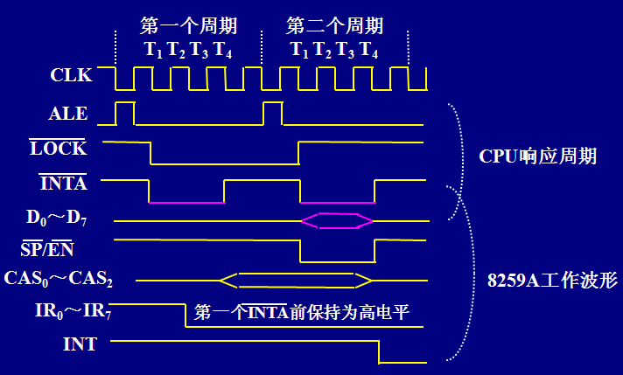
内容提要
概述
结构/引脚
中断过程
响应周期
工作方式
方式字
11.2 8259A中断控制器
四、中断响应周期

Slide 13
内容提要
概述
结构/引脚
中断过程
响应周期
工作方式
设置优先权
结束中断
屏蔽中断源
中断触发
连接方式
方式字
11.2 8259A中断控制器
五、8259A的工作方式(从五个方面介绍)
1. 设置优先权方式（4种）
(1) 普通全嵌套方式
优先权顺序固定：IR0、IR1、IR2……
禁止同级或低级中断请求。
(2) 特殊全嵌套方式
优先权顺序固定：IR0、IR1、IR2……
响应同级，禁止低级中断请求。

Slide 14
内容提要
概述
结构/引脚
中断过程
响应周期
工作方式
设置优先权
结束中断
屏蔽中断源
中断触发
连接方式
方式字
11.2 8259A中断控制器
(3) 优先权自动循环方式
优先权初始顺序：IR0、IR1、IR2……
循环规则：一个设备接受中断服务后，最高级自动降为最低，比其低一级的中断变为最高级。
(4) 优先权特殊循环方式
最低优先级由编程确定，
循环规则同上。

Slide 15
内容提要
概述
结构/引脚
中断过程
响应周期
工作方式
设置优先权
结束中断
屏蔽中断源
中断触发
连接方式
方式字
11.2 8259A中断控制器
2. 结束中断处理方式（3种）
(1) 自动中断结束方式：系统进入中断过程后，8259自动清除ISR对应位。
(2) 普通中断结束方式：CPU向8259发出普通中断结束命令EOI，ISR最高位复位。配合全嵌套方式使用。
(3) 特殊中断结束方式：CPU发出特殊中断结束命令，指示要清除ISR的哪一位。配合非全嵌套方式使用。

Slide 16
内容提要
概述
结构/引脚
中断过程
响应周期
工作方式
设置优先权
结束中断
屏蔽中断源
中断触发
连接方式
方式字
11.2 8259A中断控制器
3. 屏蔽中断源方式（2种）
(1) 普通屏蔽方式：IMR某位置1，对应的中断被屏蔽；IMR某位置0，允许该级中断产生。
(2) 特殊屏蔽方式：IMR某位置1，同时使ISR的对应位复位，其目的是屏蔽本级中断，开放较低级别中断。

Slide 17


内容提要
概述
结构/引脚
中断过程
响应周期
工作方式
设置优先权
结束中断
屏蔽中断源
中断触发
连接方式
方式字
11.2 8259A中断控制器
4. 中断触发方式 （2种）
(1) 边沿触发方式 ：上升沿作为中断请求信号，IR出现上升沿信号后，可一直保持高电平。
(2) 电平触发方式 ：高电平作为中断请求信号，但必须在EOI命令或CPU开放中断之前撤除高电平。

Slide 18
内容提要
概述
结构/引脚
中断过程
响应周期
工作方式
设置优先权
结束中断
屏蔽中断源
中断触发
连接方式
方式字
11.2 8259A中断控制器
5. 数据线连接方式（2种）
(1) 缓冲方式：8259A的数据线需加缓冲器予以驱动， 引脚作为输出端，用以锁存或开启缓冲器。
(2) 非缓冲方式： 引脚为输入端，在8259A级连时，1为主片，0为从片。

Slide 19

内容提要
概述
结构/引脚
中断过程
响应周期
工作方式
方式字
ICW
OCW
11.2 8259A中断控制器
六、8259A的方式字
1. 初始化命令字ICW
（Initialization Command Words）
说明： ① 初始化命令字ICW最多有4个；
② 在8259A开始工作前必须写入；
③ 必须按照ICW1~ICW4顺序写入；
④ ICW1和ICW2是必须送的；
⑤ ICW3和ICW4由工作方式决定。

Slide 20
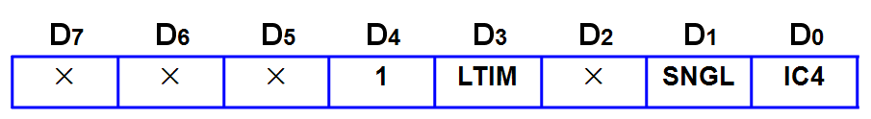
内容提要
概述
结构/引脚
中断过程
响应周期
工作方式
方式字
ICW
ICW1
ICW2
ICW3
ICW4
OCW
11.2 8259A中断控制器
(1) ICW1（初始化字）
×—表示0、1均可(建议为0)
作为标志只能为1
单片或级连：
0为级连方式
1为单片方式
中断触发方式：
0为边沿触发方式 1为电平触发方式
是否写入ICW4：
0表示不写入ICW4
1表示需写入ICW4

Slide 21
内容提要
概述
结构/引脚
中断过程
响应周期
工作方式
方式字
ICW
ICW1
ICW2
ICW3
ICW4
OCW
11.2 8259A中断控制器
写入ICW1后，8259A内部的初始化过程：
① 顺序逻辑复位，准备按ICW2，ICW3，ICW4的顺序接收初始化字；
② 清除ISR和IMR；
③ 指定优先级次序为IR0、IR1……；
④ 从片的地址设置为7；
⑤ 设定为普通屏蔽方式；
⑥ 设置为非自动中断结束方式；
⑦ 状态读出电路预置为IRR。

Slide 22
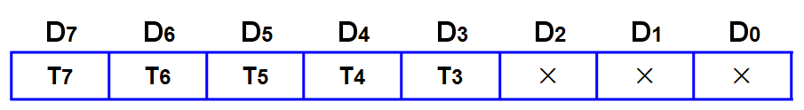
内容提要
概述
结构/引脚
中断过程
响应周期
工作方式
方式字
ICW
ICW1
ICW2
ICW3
ICW4
OCW
11.2 8259A中断控制器
(2) ICW2（中断向量字）
说明：用于设置中断向量号。
T7～T3为中断向量号的高5位
低3位由8259A自动确定：
IR0为000、IR1为001、……、
IR7为111。

Slide 23
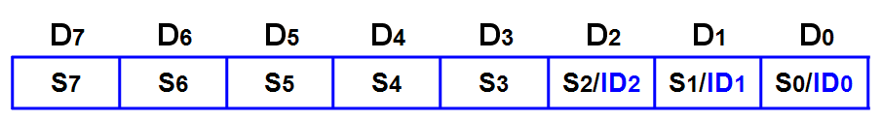
内容提要
概述
结构/引脚
中断过程
响应周期
工作方式
方式字
ICW
ICW1
ICW2
ICW3
ICW4
OCW
11.2 8259A中断控制器
(3) ICW3（级联命令字）
说明：
主片8259A：Si＝1对应IRi接有从片；否则IRi没有连接从片。
从片8259A：ID0～ID2编码说明从片INT引脚接到主片哪个IR引脚。

Slide 24
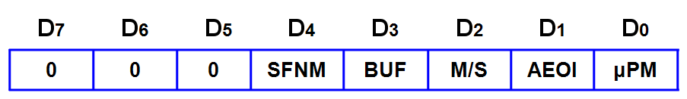
内容提要
概述
结构/引脚
中断过程
响应周期
工作方式
方式字
ICW
ICW1
ICW2
ICW3
ICW4
OCW
11.2 8259A中断控制器
(4) ICW4（中断方式字）
嵌套方式：
0: 普通全嵌套
1: 特殊全嵌套
数据缓冲方式：
0: 非缓冲方式
1: 缓冲方式
主/从片选择：
0: 从片
1: 主片
中断结束方式：
0：非自动中断结束
1：自动中断结束
微处理器类型：
0：8位8080/8085
1：16位80x86

Slide 25
内容提要
概述
结构/引脚
中断过程
响应周期
工作方式
方式字
ICW
OCW
11.2 8259A中断控制器
2. 操作命令字OCW
（Operation Command Words）
说明：
① 8259A工作期间，可以随时接受操作命令字OCW。
② OCW共有3个：OCW1～OCW3。
③ 写入时没顺序要求，需要哪个OCW就写入那个OCW。

Slide 26
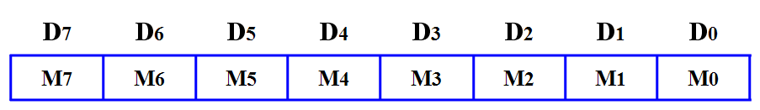
内容提要
概述
结构/引脚
中断过程
响应周期
工作方式
方式字
ICW
OCW
OCW1
OCW2
OCW3
11.2 8259A中断控制器
(1) OCW1（屏蔽控制字）
说明：
内容写入中断屏蔽寄存器IMR；
Di＝Mi对应IRi，为1禁止IRi中断，
为0允许IRi中断。各位互相独立。

Slide 27
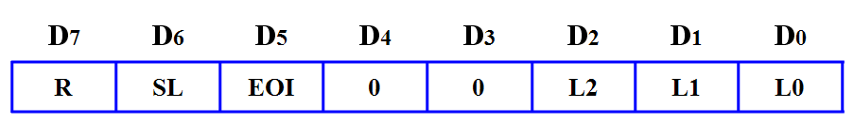
内容提要
概述
结构/引脚
中断过程
响应周期
工作方式
方式字
ICW
OCW
OCW1
OCW2
OCW3
11.2 8259A中断控制器
(2) OCW2(中断结束和优先级循环控制字)
R、SL和EOI配合使用，产生中断结束EOI命令和改变优先权顺序。
L2～L0的3位编码指定IR引脚。

Slide 28
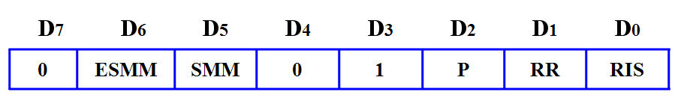
内容提要
概述
结构/引脚
中断过程
响应周期
工作方式
方式字
ICW
OCW
OCW1
OCW2
OCW3
11.2 8259A中断控制器
(3) OCW3（屏蔽和读状态控制字）
ESMM、SMM设置中断屏蔽方式。
P、RR和RIS规定随后读取的状态字含义。

Slide 29
内容提要
编写原则
注意事项
11.3 中断服务程序的编写原则
编写原则：
1. 修改中断向量表
2. 设置中断屏蔽寄存器
3. 控制CPU的中断允许标志IF
4. 保护现场
5. 发送中断结束命令
6. 程序正确退出

Slide 30
内容提要
编写原则
注意事项
11.3 中断服务程序的编写原则
注意事项：
1. 中断服务程序应尽量短；
2. 非屏蔽中断一般已编好，不要改。

Slide 31
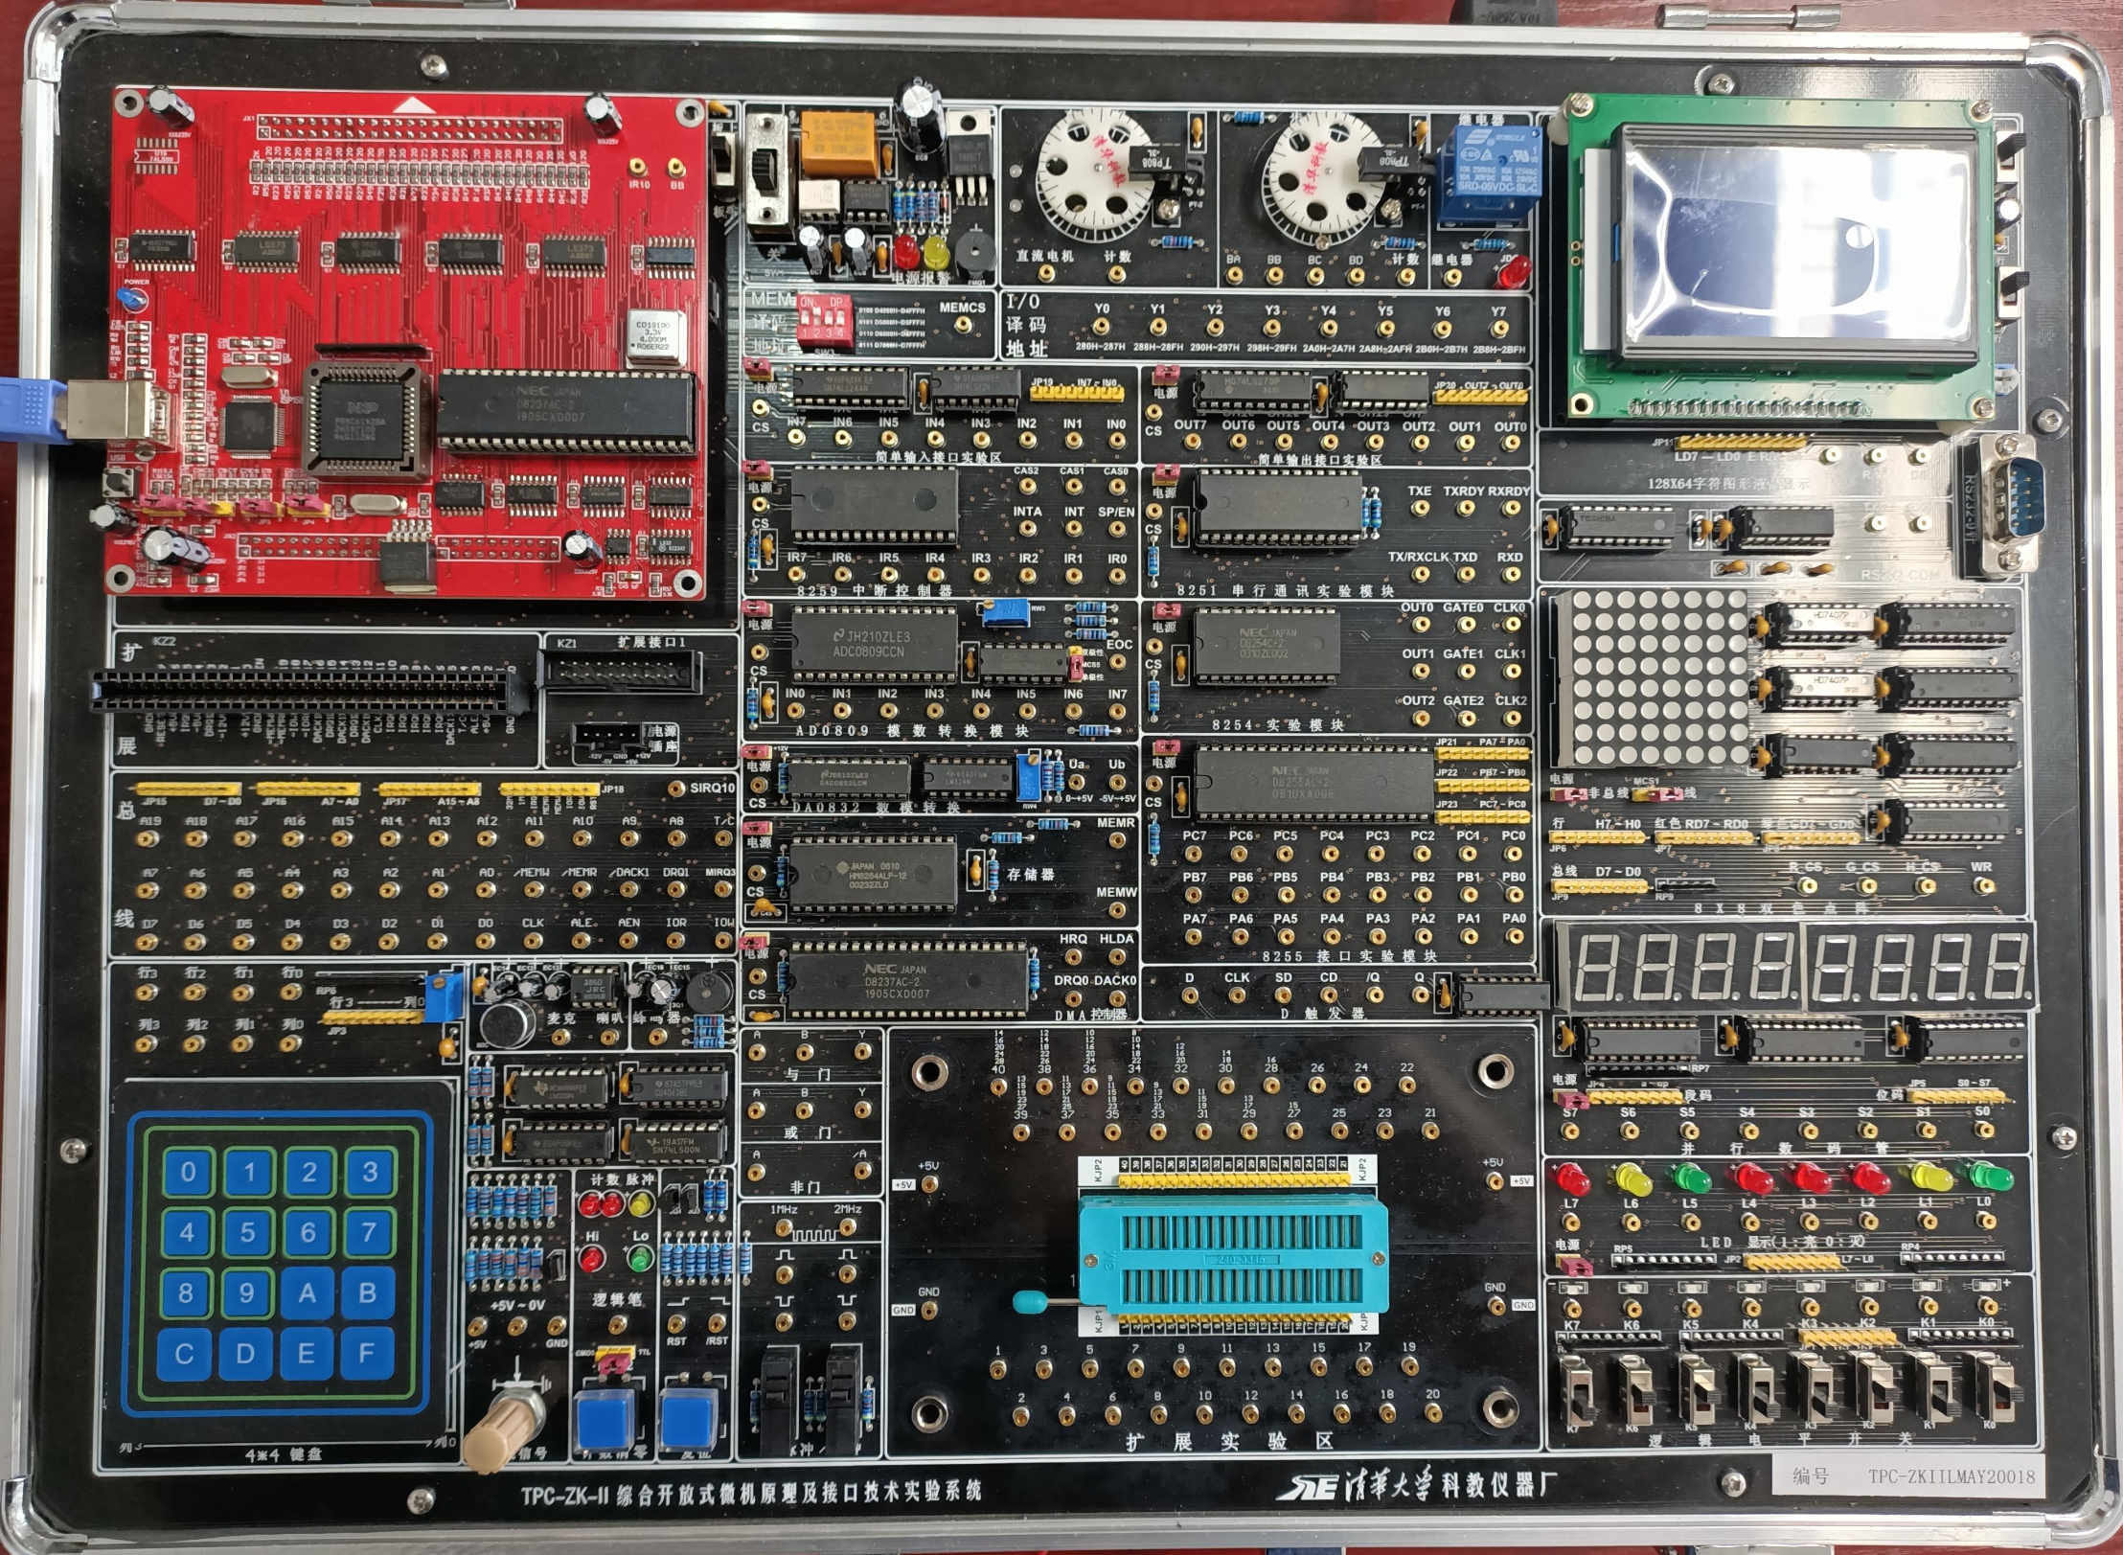
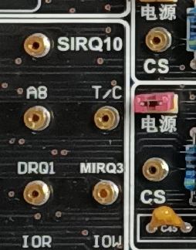
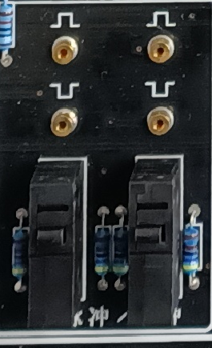

Slide 32
1. 熟悉8088中断的分类；
2. 对8259A有一个总体的认识；
3. 掌握8259A的工作方式；
4. 了解ICW的含义；
5. 了解中断程序的编制。
本章内容总结

